Slide 1
ESCUELA NORMAL DE EDUCACIÓN PREESCOLAR
LICENCIATURA EN EDUCACIÓN PREESCOLAR
CICLO ESCOLAR 2020-2021
COMPUTACIÓN
MTRA: DIANA CERDA
AULA INVERTIDA
MERITXELL GIL RODRÍGUEZ #10
1 D

Slide 2
Es una modalidad pedagógica de aprendizaje semipresencial o mixta en donde brinda dos estrategias: la virtual y la presencial. Planteando oportunidades para la enseñanza y aprendizaje.
¿QUÉ ES EL AULA INVERTIDA?
Ayuda a desarrollar procesos cognitivos.
Asigna a los estudiantes diferente herramientas para la obtención de aprendizajes.
Ayuda a desarrollar la autonomía en clases.

Slide 3
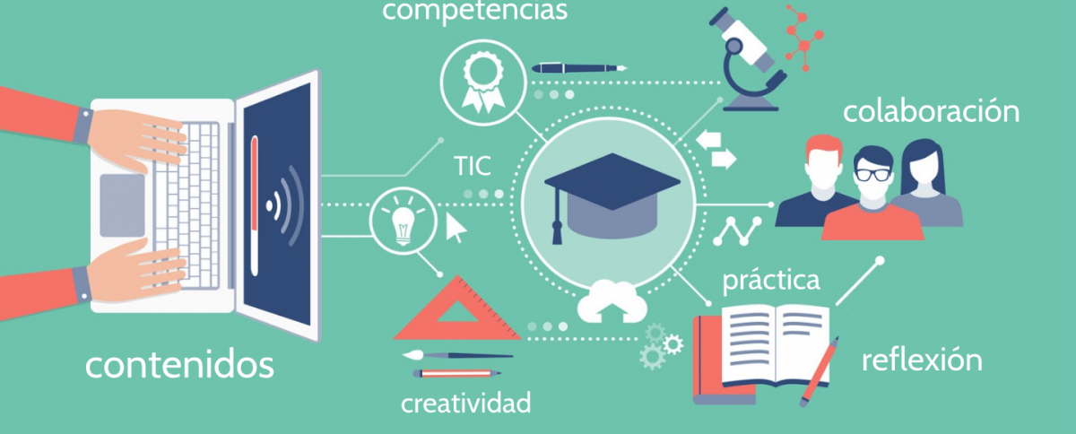
¿CÓMO SE APLICA?
Explicando las clases y luego dejando que los alumnos estudien por su cuenta lo antes visto., de esa forma aplican la autonomía.

Slide 4
Toma el papel de guía en el proceso educativo y apoya a los estudiantes en la resolución de dudas y como competencia debe tener.
Detectar el potencial del alumno.
Fomentar la motivación
Da autonomía al alumno
Proporciona retroalimentación
Identifica los obstáculos del alumno.
ROL DEL PROFESOR

Slide 5
ROL DEL ALUMNO.
Se convierte en protagonista y tiene la responsabilidad sobre su propio aprendizaje de forma activa, participativa, autónoma, comunicativa y colaborativa.
Tiene opciones como:
Trabajar a su propio ritmo
Construye su aprendizaje y conocimiento mediante búsquedas de información.
Es responsable de trabajar.

Slide 6
VENTAJAS:
1-FLEXIBILIDAD: se lleva mucho menos tiempo que en presencial por ser mas fácil de introducir.
2-PERONALIZADO: puede ser útil a favor del estudiante por cuestión de tiempos.
3-ALIENTA EL APRENDIZAJE ACTIVO: ayuda a los estudiantes a tomar el rol activo, dándoles responsabilidades de decidir en si tomar o no conocimientos.
4-PROMUEVE EL APRENDIZAJE BASADO EN PRACTICAS. Los alumnos usaran el tiempo de practica para trabajar en habilidades.
5-REDUCE COSTOS: es una disminución en cuanto a gastos de transporte, materiales y cosas que por medio de presencial nos solicita.

Slide 7
DESVENTAJAS:
1-REQUIERE NIVELES MAS ALTO DE AUTO-DISCIPLINA: puede ser motivado por comprometerse pero no será suficiente.
2-DEPENDENCIA DE LA TECNOLOGIA. Algunas veces se tendrá problemas con este tipo de cosas solo porque es indispensable para las clases virtuales.
3-RESISTENCIA AL CAMBIO: hay personas que no son buenas con la tecnología, por lo que el cambio les parecerá malo.

